Slide 1
Hyvä hallinto
Teoria ja käytäntö
Notes:
Keskustele lyhyesti hyvän hallinnon käsitteestä korruption vastaisena ulottuvuutena urheilussa. Keskustele, miksi se on osa korruption vastaista taistelua.
Arvioitu aika: 3 min

Slide 2
Urheilun hallinto
Hallinnon määritelmä
Taloudellinen, poliittinen ja hallinnollinen elin, joka johtaa urheiluorganisaation toimintoja sen kaikilla tasoilla.
“On elintärkeää, että kansalliset urheiluelimet ja –organisaatiot pitävät yllä korkeinta mahdollista standardia hallinnossaan ja ovat johtavia esimerkkejä maailmalle alallaan. Haluamme taata että ne toimivat tehokkaasti ja menestyksekkäästi samalla kun toimivat läpinäkyvästi ja edustuksellisesti yhteiskunnassa. Olemme olleet selkeitä siinä, että odotamme heidän pitävän kiinni uudesta Urheiluhallinnon ohjeesta, jos he saavat yhteiskunnan rahoitusta tulevaisuudessa.” (Tracey Couch MP, urheiluministeri).
Notes:
Esittele hallinnon määritelmä. Pohdi urheiluorganisaatioiden toimintoja ja kuinka hallinnointi on tärkeää toimintojen tehokkaalle käytäntöön viennille. Keskustele osallistujien kanssa miten hallinto on hoidettu heidän urheiluseuroissaan tai muissa organisaatioissa missä he ovat mukana.
Arvioitu aika: 5 min

Slide 3
Hyvän hallinnon määritelmä
Viitekehys ja kulttuuri, jonka perusteella urheiluorganisaatio määrittää säännöt, stretegiset tavoitteet, sitouttaa sidosryhmät, valvoo toimintoja, arvioi ja hallitsee riskejä ja raportoi jäsenilleen toiminnoistaan ja kehityksestä, sisältäen toimenpiteiden tehokkuuden, kestävyyden ja sopivuuden suhteessa suunnitelmiin ja sääntöihin.
EU Expert Group (2011-2014)

Slide 4
Hyvän hallinnon tarkoitus
Organisaation jäsenten vastuuna on suojella:
Toimintaan osallistuvia
Organisaation resursseja
Urheilun mainetta
Notes:
Kuvaile hyvän hallinnon tarkoitus. Keskustele osallistujien kanssa heidän tärkeydestään organisaation pysyvyydelle.
Arvioitu aika: 5 min

Slide 5
Hallinto ja korruptio
Hallinnon korruptio
Lahjonta (esim. kisaisännyyksien myöntäminen kaupungeille)
Valta-aseman väärinkäyttö (esim. Tv-oikeuksien myöntäminen)
Huonon hallinnon peittely (esim. IAAF skandaali)
Kavallus (esim. urheilupaikkojen rakennuttamissopimusten myöntäminen)
Kilpailumanipulaatio
Dopingnäytteiden peukalointi (esim. RUSADA skandaali)
Maennig (2005)
Notes:
Keskustele korruptoituneen hallinnon esimerkeistä. Keskustele osallistujien kanssa näiden tekojen seurauksista. Käytä tosielämän esimerkkejä.
Arvioitu aika: 10 min

Slide 6
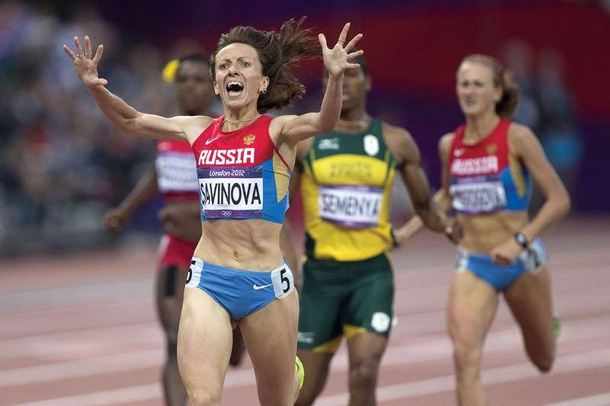
RUSADA skandaali
Joulukuu 2014: Saksalainen TV dokumentti väittää että jopa 99% venäläisurheilijoista on syyllisiä dopingin käyttöön.
Marraskuu 2015: Wadan komissio julkaisee raportin laajalle levinneestä korruptiosta, valtion tukemasta dopingin käytöstä Venäjällä yleisurheilussa. Venäjän antidopingtoimisto Rusada kiistää.
Toukokuu 2016: Entinen Moskovan antidopinglaboration johtaja Grigory Rodchenkov väittää että tuhannet venäläisurheilijat vuoden 2014 talviolympialaisissa tekivät vilppiä.
Heinäkuu 2016: Raportti paljastaa että Venäjällä on ollut valtion tukema dopingohjelma neljä vuotta valtaosassa kesä- ja talvilajeissa.
Joulukuu 2016: Wada julkaisee toisen osan raportistaan, jonka mukaan yli 1000 venäläisurheilijaa on hyötynyt dopingista.
Tammikuu 2017: Rusada and Venäjän urheilujärjestelmä saa kriteeristön, joka heidän tulee täyttää, jotta heidät tunnustetaan osaksi kansainvälistä urheilujärjestelmää. Maaliskuu 2017: Wadan mukaan Venäjän anti-doping reformi ei tapahdu riittävän nopeasti.
Helmikuu 2018: KOK sulkee Venäjän pois Pyeongchangin talviolympialaisista 2018.
Toukokuu 2018: Wada tarjoaa Rusadalle kompromissia.
Syyskuu 2018: Uutinen kompromissista nostaa vastarinnan urheilijoissa ja urheilujärjestöissä.
Source: BBC, https://www.bbc.co.uk/sport/46655754

Slide 7
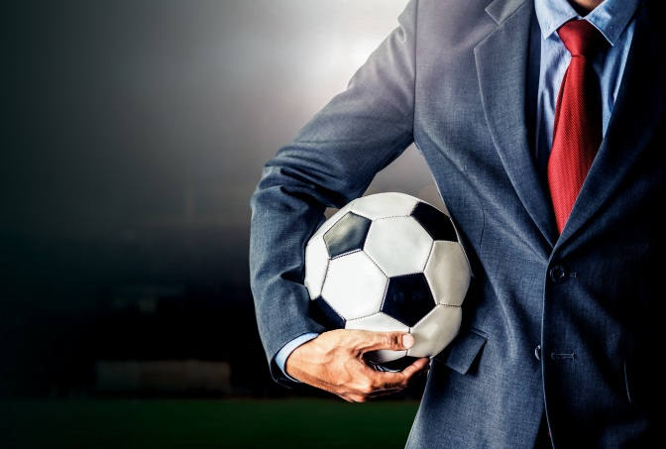
Hyvän hallinnon periaatteet (1)
Integriteetti
Rehellisyys ja moraaliset periaatteet
Korkea standardi integriteetissä organisaation kaikissa toiminnoissa; organisaation periaatteet.
Rooli/Tehtävä
Organisaation jäsenten roolit ja tehtävät.
Selkeät roolit tärkeissä tehtävissä.
Visio/Suunnitelma
Organisaation visio ja strateginen suunnitelma
Organisaation määritelty ja toimeenpantava visio ja sen tavoittelemiseksi tehty strategia ja sen toimeenpano.
EU Expert Group (2011-2014)
Notes:
Kuvaile perusperiaatteet, jotka ovat yhdistettävuissä hyvään hallintoon urheiluorganisaatiossa. Keskustele osallistujien kanssa siitä, miten periaatteet saadaan vietyä käytäntöön.
Arvioitu aika: 10 min

Slide 8
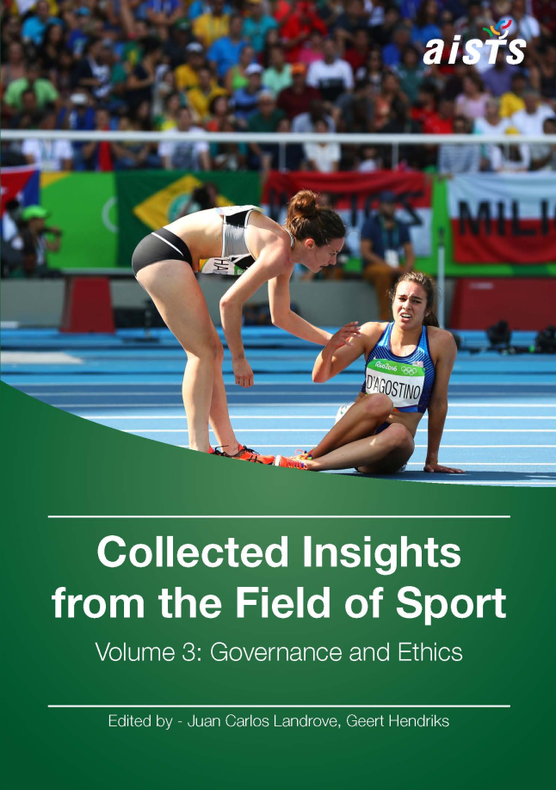
Hyvän hallinnon periaatteet (2)
Jäsenet
Organisaation jäsenten valinta
Organisaation toiminnassa mukana olevien ihmisten objektiivinen valinta
Valvontakäytännöt
Organisaation monitorointi- ja valvontakäytännöt
Määritellyt standardit ja valvontamenettelyt.
Läpinäkyvyys
Avoimuus, viestintä ja luotettavuus.
Organisaation oltava avoin valvonnalle.
EU Expert Group (2011-2014)
Notes:
Kuvaile perusperiaatteet, jotka ovat yhdistettävuissä hyvään hallintoon urheiluorganisaatiossa. Keskustele osallistujien kanssa siitä, miten periaatteet saadaan vietyä käytäntöön.
Arvioitu aika: 10 min

Slide 9
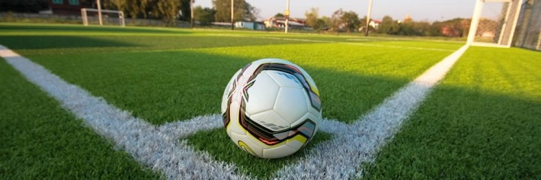
Hyvän hallinnon periaatteet (3)
Strategia
Yhteisymmärrykseen perustuva strategia.
Strategiset suunnitelmat on hyväksytty organisaation jäsenistön keskuudessa.
Yhteydet
Oleminen osa urheilujärjestelmää.
Ymmärrys ja sitoutuminen urheilun toimintaympäristöön.
EU Expert Group (2011-2014)
Notes:
Kuvaile perusperiaatteet, jotka ovat yhdistettävuissä hyvään hallintoon urheiluorganisaatiossa. Keskustele osallistujien kanssa siitä, miten periaatteet saadaan vietyä käytäntöön.
Arvioitu aika: 10 min

Slide 10
Urheilun korruptioon puuttuminen
Määritelmä
Ohjeistus
Minne raportoida
Notes:
Keskustele lyhyesti urheilun korruptioon puuttumisesta (whistleblowing). Keskustele, miksi on tärkeää kouluttaa urheilijoita. Pohdi esteitä taistella korruptiota vastaan (esim. kustannukset, ei pääsyä tarvittavien ihmisten luo, todisteiden puute)
Arvioitu aika: 3 min

Slide 11
Mitä on puuttuminen/ilmiantaminen (whistleblowing)?
Henkilöihin tai organisaatioihin kohdistuvien laittomien, moraalittomien tai kiellettyjen toimien tai suunnitelmien paljastaminen (Near & Miceli, 1985)
Urheilussa on monenlaisia toimia, joihin tulisi puuttua: kilpailujen integriteetin rikkomukset, rikollinen tai epäeettinen käyttäytyminen
Eri ihmisryhmät ja organisaatiot voivat saada tietoonsa hälyttäviä asioita
Notes:
Selitä puuttumisen määritelmä
Arvioitu aika: 3 min

Slide 12
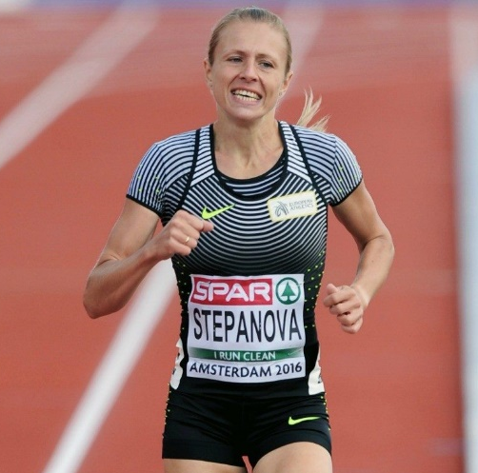
Tapausesimerkki: Venäjän dopingskandaali
https://www.youtube.com/watch?v=tD4yomf8GRw [0:00-6:00]
Keskustele kahden ilmiantajan käyttäytymisestä: Miksi uskot heidän puuttuneen? Oliko se hyvä päätös?
Keskustele auktoriteettitahojen suhteutumisesta: WADA, KOK ja Venäjän organisaatiot. Miksi he suhtautuivat kuten tekivät?
Notes:
Esittele Rusada-skandaali esimerkkinä. Näytä video ja keskustelkaa ilmiantamisen seurauksista kyseisessä tapauksessa.
Arvioitu aika: 10 min

Slide 13
Ohjeet raportoinnista
1. Etsi valtuutetut ja turvalliset ilmiantokanavat.
2. Kerro väärinkäytöksistä vain luotettaville henkilöille
3. Huolehdi että viralliset, valtuutetut, turvalliset ja luotettavat ilmiantoprosessit ovat olemassa.
Notes:
Esitä raportoinnin perusperiaatteet. Korosta turvallisen raportoinnin tärkeyttä.
Arvioitu aika: 3 min

Slide 14
Minne raportoida: Doping
SUEKin ILMO-kanava: https://ilmo.suek.fi/#!/
Muita esimerkkejä:
GERMANY https://www.nada.de/en/nada/speak-up/
DENMARK https://antidoping.whistleblowernetwork.net/WebPages/Public/FrontPages/Default.aspx
U.K. https://www.ukad.org.uk/our-organisation/what-we-do/report-doping/
FRANCE https://www.afld.fr/signaler-un-fait-de-dopage/
WADAn SPEAK UP järjestelmä: https://speakup.wada-ama.org/WebPages/Public/FrontPages/Default.aspx
Notes:
Provide examples of whistleblowing systems with respect to doping. Ideally, enter a whistleblowing platform and show students how the platform works.
Estimated time: 10 min

Slide 15
Minne raportoida: Kilpailumanipulaatio
SUEKin ILMO-kanava: https://ilmo.suek.fi/#!/
Noin 30 Euroopan maalla on kilpailumanipulaation vastaiset ilmoitusalustat. Esimerkkejä:
Denmark https://stopmatchfixing.whistleblowernetwork.net/FrontPages/Default.aspx
Italy http://www.rischioreatosport.it/homepageENG.html
Jalkapallo
Jokaisella UEFA:n jäsenliitolla on nimetty ja koulutettu integriteettivastaava
Esimerkki: Romania http://www.fotbalcurat.frf.ro/
UEFA https://integrity.uefa.org/index.php?isMobile=0
FIFA https://www.bkms-system.net/bkwebanon/report/clientInfo?cin=6fifa61&language=eng
FIFPRO Red button app
TENNIS http://www.tennisintegrityunit.com/player-resources
RUGBY http://integrity.worldrugby.org/index.php?module=1&section=5
KRIKETTI https://www.icc-cricket.com/about/integrity/anti-corruption/contact-us
SULKAPALLO http://bwfcorporate.com/players/whistle-blower/
KOK https://secure.registration.olympic.org/en/issue-reporter/index
Notes:
Anna esimerkkejä ilmiantokanavista liittyen kilpailumanipulaatioon. Tutustukaa tarkemmin yhteen ilmiantokanavaan ja siihen, miten se käytännössä toimii.
Arvioitu aika: 10 min

Slide 16
Minne raportoida: seksuaalinen häirintä/fyysinen hyväksikäyttö
Et ole yksin palvelu: https://etoleyksin.fi/
SUEKin ILMO-kanava: https://ilmo.suek.fi/#!/
Muita esimerkkejä:
France: Comité Ethique et Sport (seksuaalinen häirintä ja hyväksikäyttö) http://www.ethiqueetsport.com/nos-actions/ (01-45-33-85-62)
Netherlands: Olympiakomitean Auttava linja (seksuaalinen häirintä ja hyväksikäyttö) https://www.government.nl/topics/sports/report-harassment-in-sport
UK (rasismi ja syrjintä) : http://www.kickitout.org/get-involved/report-it/ (020 7842 8932)
Kun on syytä epäillä rikosta, ota yhteys poliisiin
Notes:
Anna esimerkkejä ilmiantokanavista liittyen seksuaaliseen häirintään ja hyväksikäyttöön. Tutustukaa tarkemmin yhteen ilmiantokanavaan ja siihen, miten se käytännössä toimii.
Arvioitu aika: 10 min

